Slide 1
Проект Notification targets
Выполнил: Феклистов Андрей

Slide 2



Цель
Создать оконное приложение с использованием таких средств, как:
Язык программирования – Python
Библиотека ЯП – PyQt5
Реляционная база данных – Sqlite3

Slide 3
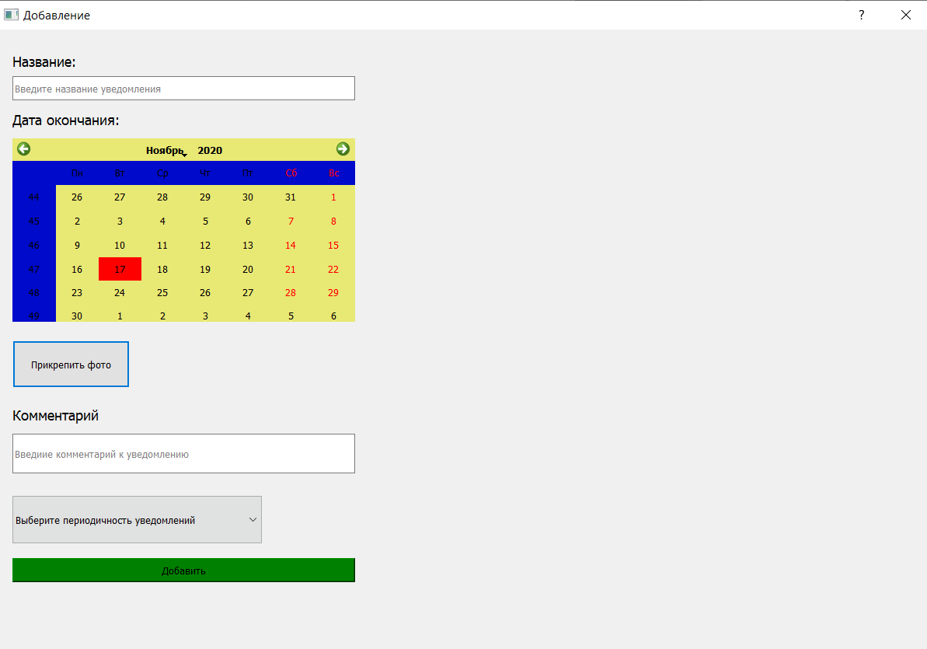
Идея
Показывать уведомления по каждому дню, оповещать пользователя о дедлайнах, с тем периодом, который выбран. Easy – уведомления 2 раза в день. Hard – уведомления 4 раза в день.

Slide 4
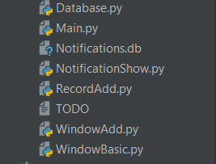
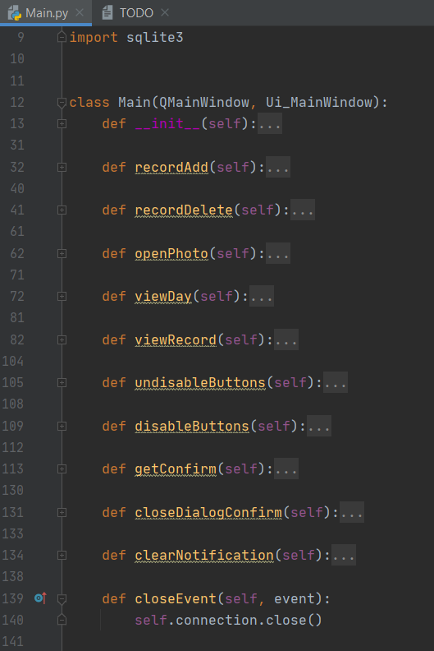
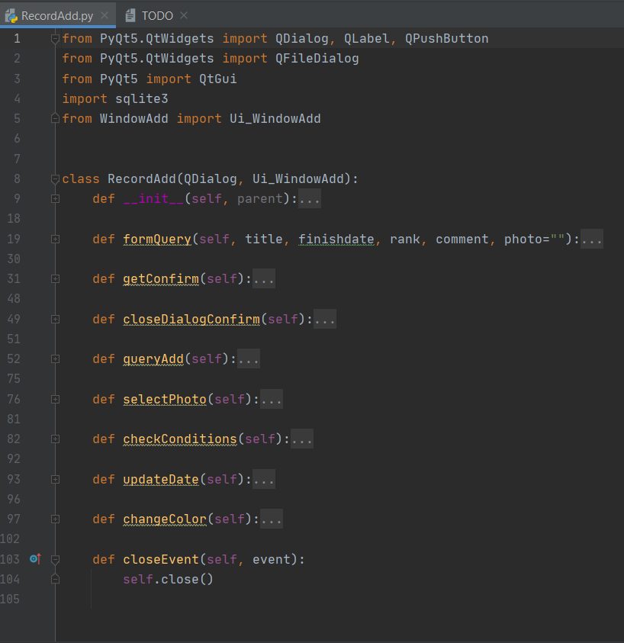
Структура проекта

Slide 5
Преимущества проекта
Данное приложение поможет вам:
Не забывать цели
Контролировать их сроки
Планировать свой день с учётом быстрого и наглядного интерфейса

Slide 6
Доработки проекта
Создание более приятного оформления
Запустить бота в Telegram, для уведомления на телефон
Очистка БД спустя месяц

Slide 7
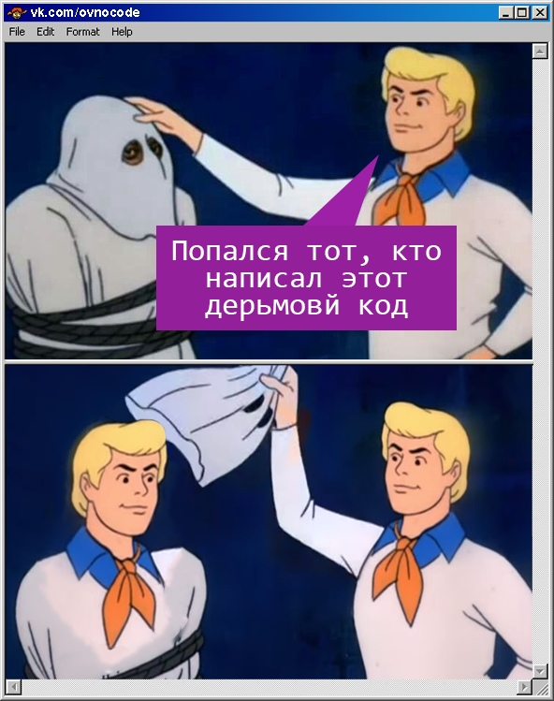
Спасибо за внимание!

